Slide 1
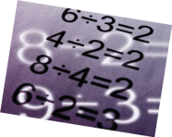
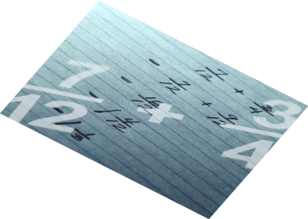

История возникновения чисел и систем счисления
Учитель:
Татьяна Михайловна Абакарова
ГБОУ ЦО №1089 «Коллаж»
город Москва
2011 год

Slide 2
Что мы знаем о цифрах и системе счисления?
Сейчас в большинстве стран мира, несмотря на то, что там говорят на разных языках, считают одинаково, "по-арабски".
Цифры: 0; 1; 2; 3; 4; 5; 6; 7; 8; 9.
Числа: 564; 0,2078; 875,5; 6/7; 01.01.04; 12:30.
Цифры - знаки, которыми записываются числа.
Система счисления - способ записи чисел с помощью цифр.
Но так было не всегда.
Еще каких-то пятьсот лет назад ничего подобного не было.

Slide 3
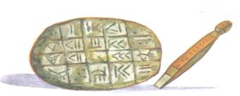
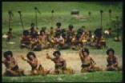

Зачем мы учились считать?
Камешки, ракушки, косточки
Cимволы - черточку или другую отметку
Не было слов, чтобы обозначить цифры.
Самая простая система счисления
В этой системе счисления для записи чисел используется только одна цифра.
Такая система счисления использовалась, и до сих пор используется в основном народами, не имеющими письменности.
Notes:
Еще раньше, в древние времена, когда человек хотел показать, сколько у него овец или коз, он насыпал в мешок столько камешков, сколько у него было животных. Чем больше животных, тем больше камешков.
Затем человек научился использовать символы для разных единиц счета. Он рисовал черточку или другую отметку для любого предмета, который он считал, но у него по-прежнему не было слов, чтобы обозначить цифры.
В этой системе счисления для записи чисел используется только одна цифра.
Такая система счисления использовалась, и до сих пор используется в основном народами, не имеющими письменности

Slide 4


Позднее человек начал считать с помощью пальцев на руке. Так как у нас 10 пальцев на руках, это привело к использованию цифры
10 в системах счета
Такой системой счисления пользуются и современные люди:
- отмечая зарубками количество прошедших дней, или карандашом отмечая черточками в тетради количество проданных товаров;
- дети учатся
считать на пальцах.

Slide 5
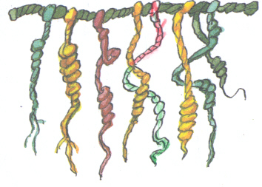
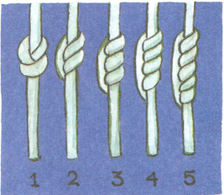
Индейцы и
народы Древней Азии
при счете завязывали узелки на шнурках разной длины и цвета.
Узелки, называли вспоминателем.
Notes:
У некоторых богатеев скапливалось по несколько метров этой веревочной "счетной книги", поди вспомни через год, что означают четыре узелочка на красном шнурочке!
Поэтому того, кто завязывал узелки, называли вспоминателем.

Slide 6
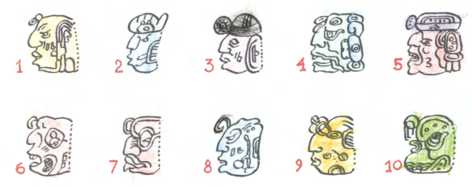
Древний народ Майя
вместо цифр рисовал страшные головы, как у пришельцев.
Notes:
и отличить одну голову-цифру от другой было очень трудно.

Slide 7
Тогда стали люди придумывать как по другому записывать большие числа.
Для начала решили, что каждые 10 палочек заменять загогулинкой, и счет пошел легче!

Slide 8


Нумерация индейцев Майя
Записывались цифры числа в столбик, начиная со знаков
затем знаки , а потом
больших значений и заканчивая меньшими.
59 16 23
20+20+5+5+5+1+1+1+1 = 59; 5+5+5+1 = 16; 20+1+1+1 = 23
Такая запись числа аддитивна, то есть в ней используется только сложение:

Slide 9
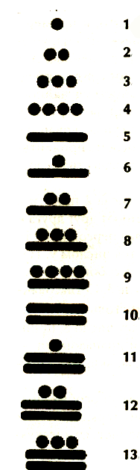
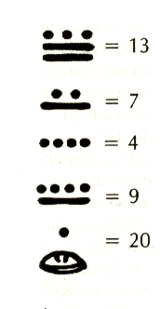
Эта нумерация очень интересна тем, что на ее развитие не повлеялась ни одна из цивилизаций Старого Света. Однако в ней использованы все те же принципы. Сначала эта нумерация обслуживала пятиричную систему счисления, а потом ее приспособили для двадцатиричной.

Slide 10
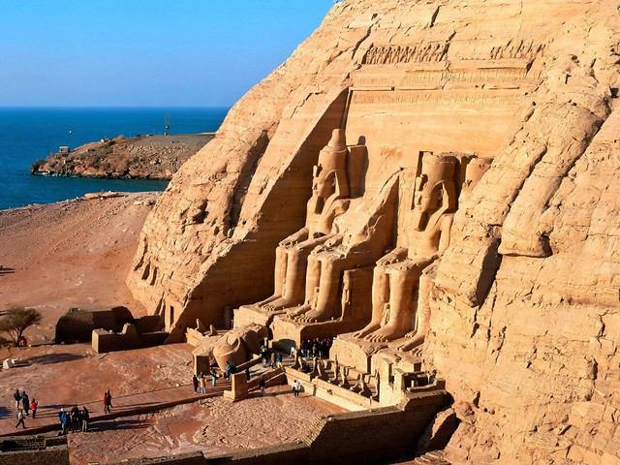

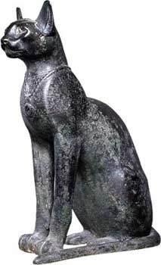
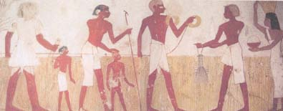
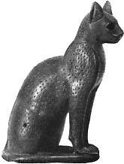
Египетская нумерация

Slide 11
Египетская нумерация
1 Для счета небольшого количества предметов Египтяне использовали палочки.
Если палочек нужно изобразить несколько, то их изображали в два ряда, причем в нижнем должно быть столько же палочек сколько и в верхнем, или на одну больше.
10. Такими путами египтяне связывали коров
Если нужно изобразить несколько десятков, то иероглиф повторяли нужное количество раз. Тоже самое относится и к остальным иероглифам.
100. Это мерная веревка, которой измеряли земельные участки после разлива Нила.
1 000. Вы когда-нибудь видели цветущий лотос? Если нет, то вам никогда не понять, почему Египтяне присвоили такое значение изображению этого цветка.

Slide 12


10 000. "В больших числах будь внимателен!" - говорит поднятый вверх указательный палец.
100 000. Это головастик. Обычный лягушачий головастик.
1 000 000. Увидев такое число обычный человек очень удивится и возденет руки к небу. Это и изображает этот иероглиф
10 000 000. Египтяне поклонялись Амону Ра, богу Солнца, и, наверное, поэтому самое большое свое число они изобразили в виде восходящего солнца.

Slide 13
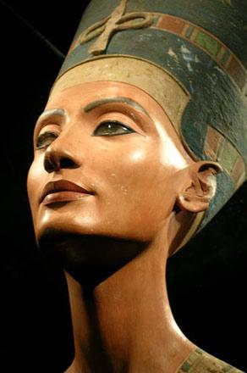


Записывались цифры числа начиная с больших значений и заканчивая меньшими. Если десятков, единиц, или какого-то другого разряда не было, то переходили к следующему разряду.
- 1205, - 1 023 029
Попробуйте сложить эти два числа!

Slide 14
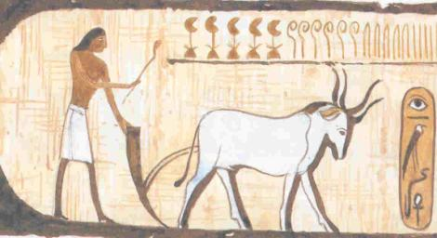
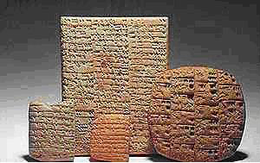
Число 5656 →
Очень неудобно хранить хрупкие и тяжелые глиняные таблички.

Slide 15
Такая система счисления уже годится для записи чисел, но она крайне неудобна для счета.
Не захотелось людям вырисовывать по десятку палочек да загогулинок, и решили каждое круглое число обозначить по-особому.
Но для этого потребовалось большое количество цифр-символов, и, чтобы не изобретать велосипед, решили использовать алфавит.
Такая система очень долго использовалась по всей Европе, и во многих государствах за ее пределами.

Slide 16
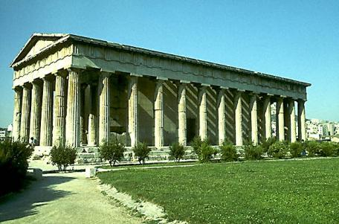

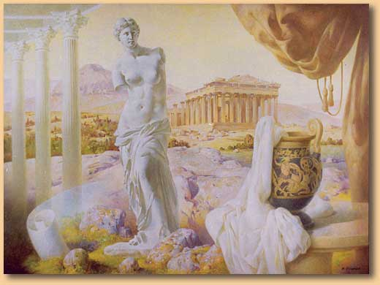
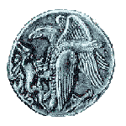
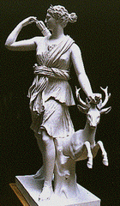
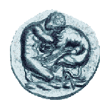
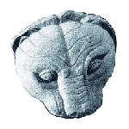
Древняя греческая нумерация
Храм Посейдона в Пестуме

Slide 17
«Ионийская» система в Греции
( III веке до нашей эры)
Примерно в третьем веке до нашей эры аттическая нумерация в Греции была вытеснена другой, так называемой "Ионийской" системой.
В ней числа 1 - 9 обозначаются первыми буквами греческого алфавита:
числа 10, 20, … 90 изображались следующими девятью буквами:
числа 100, 200, … 900 последними девятью буквами:

Slide 18
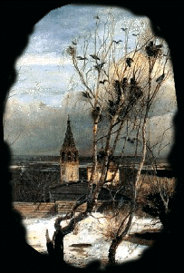
Славянская глаголическая нумерация
(с VIII по XIII)
Записывались цифры числа начиная с больших значений и заканчивая меньшими, слева направо. Если десятков, единиц, или какого-то другого разряда не было, то его пропускали.
В записи числа используется только сложение:
= 800+60+3 = 863
титла - горизонтальные черточки над числами
Notes:
18
1 2 3 10 20 100 200 1000 ql.ipq

Slide 19














Что
это
за
числа?
1
2
3
4
5
6
7
8
9
10
20
30
40
50
60
70
80
90

Slide 20
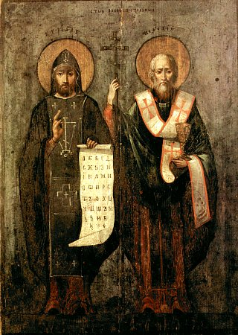

Славянская кириллическая нумерация ( с IX до XVII века )
Эта нумерация была создана вместе со славянской алфавитной системой для переписки священных книг для славян греческими монахами братьями Кириллом (Константином) и Мефодием в IX веке.

Slide 21
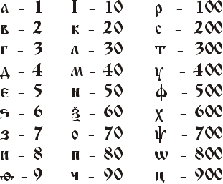
До XVII века эта форма записи чисел была официальной на территории современной России, Белоруссии, Украины, Болгарии, Венгрии, Сербии и Хорватии. До сих пор православные церковные книги используют эту нумерацию.
Notes:
Эта форма записи чисел получила большое распространение в связи с тем, что имела полное сходство с греческой записью чисел. Если посмотреть внимательно, то увидим, что после "а" идет буква "в", а не "б" как следует по славянскому алфавиту, то есть используются только буквы, которые есть в греческом алфавите.

Slide 22

Чтобы не перепутать буквы и цифры, использовались титла - горизонтальные черточки над числами, что мы видим на рисунке.
Для обозначения больших, чем 900 чисел использовались специальные значки, добавляемые к букве. Так образовывались числительные Тысяща - 1 000, Леон - 10 000, Одр - 100 000, Вран (ворон) - 1 000 000, Колода - 10 000 000, Тьма - 100 000 000.

Slide 23
Латинская (Римская) нумерация
О её происхождении достоверных сведений нет. В языке же римлян ни каких следов пятеричной системы нет. Значит, эти цифры были заимствованы римлянами у другого народа (скорее всего этрусков).
Возникла эта нумерация в древнем Риме.
I V X L C D M
1 5 10 50 100 500 1000
CCXXXVII = 100+100+10+10+10+5+1+1 = 237
Но
XXXIX = 10+10+10-1+10 = 39
Такая нумерация преобладала в Италии до XIII века, а в других странах Западной Европы - до XVI века.
Notes:
самая известная нумерация, после арабской. С нею мы достаточно часто сталкиваемся в повседневной жизни. Это номера глав в книгах, указание века, числа на циферблате часов, и т. д.
О её происхождении достоверных сведений нет. В языке же римлян ни каких следов пятеричной системы нет. Значит, эти цифры были заимствованы римлянами у другого народа (скорее всего этрусков).
Возникла эта нумерация в древнем Риме. Использовалась она для аддитивной алфавитной системы счисления

Slide 24
Но далеко не все народы делали свои записи с помощью алфавита или слоговых знаков (об алфавитах и слоговых знаках здесь).
В Китае иероглифы не позволили появиться такой системе счисления, и тогда ученые изобрели немного другую систему, названную мультипликативная система счисления.
Эта система имела одно очень важное свойство: в ней одна и та же цифра, в зависимости от расположения в записи числа могла иметь разные значения.
Именно такой системой счисления мы с Вами сейчас и пользуемся.

Slide 25

Китайская нумерация
(около 4 000 тысяч лет).
Эта нумерация одна из старейших и самых прогрессивных, поскольку в нее заложены такие же принципы, как и в современную арабскую, которой мы с Вами пользуемся.
Записывались цифры числа начиная с больших значений и заканчивая меньшими.
Notes:
25
Но далеко не все народы делали свои записи с помощью алфавита или слоговых знаков (об алфавитах и слоговых знаках здесь).
В Китае иероглифы не позволили появиться такой системе счисления, и тогда ученые изобрели немного другую систему, названную мультипликативная система счисления.
Эта система имела одно очень важное свойство: в ней одна и та же цифра, в зависимости от расположения в записи числа могла иметь разные значения.
Именно такой системой счисления мы с Вами сейчас и пользуемся.

Slide 26












1
2
3 10
4
5
6 100
7
8
9 1000
Если десятков, единиц, или какого-то другого разряда не было, то сначала ничего не ставили и переходили к следующему разряду. (Во времена династии Мин был введен знак для пустого разряда - кружок - аналог нашего нуля). Чтобы не перепутать разряды использовали несколько служебных иероглифов, писавшихся после основного иероглифа, и показывающих какое значение принимает иероглиф-цифра в данном разряде.

Slide 27


Индийская нумерация
К середине 8 века позиционная Система нумерации получает в Индии широкое применение. А также и в другие страны (Индокитай, Китай, Тибет, на территорию среднеазиатских государств, в Иран и др.).
Распространении индийской нумерации в арабских странах сыграло руководство, составленное в начале 9 века Мухаммедом из Хорезма (ныне Хорезмская область Узбекскистана). Оно было переведено в Западной Европе на латинский язык в 12 веке.

Slide 28
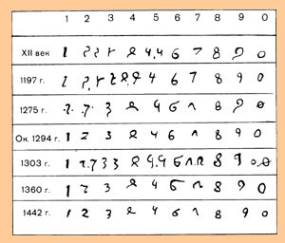
В 13 веке индийская нумерация получает преобладание в Италии. В других странах Западной Европы она утверждается в 16 веке. Европейцы, заимствовавшие индийскую нумерацию от арабов, называли ее "арабской".
Та форма, в которой мы их пишем, установилась в 16 веке
Это исторически неправильное название удерживается и поныне.
Форма индийских цифр претерпевала многообразные изменения.
Арабская

Slide 29
Cистемы счисления бывают
непозиционными и позиционными.
Основания бывают различны.
В древние времена не существовало единой для всех стран системы счета.
Некоторые системы исчисления
брали за основу
12, другие - 60, третьи - 20, 2, 5, 8.

Slide 30

Успехов!

